Slide 1
Retorika
Irena Smetonienė
Vilniaus universitetas

Slide 2
Retorika
Retorika yra mokslas, kaip argumentuota kalba paveikti ir įtikinti klausytojus, keisti jų požiūrį ar elgesį.
Retorika – iškalbos menas, arba menas gerai ir gražiai kalbėti.
Menas, kuris moko žodžiais įtikinamai reikšti mintis ir jausmus.
Retorika – tai efektyvioji, arba paveikioji, komunikacija.
VU, Filologijos fakultetas

Slide 3
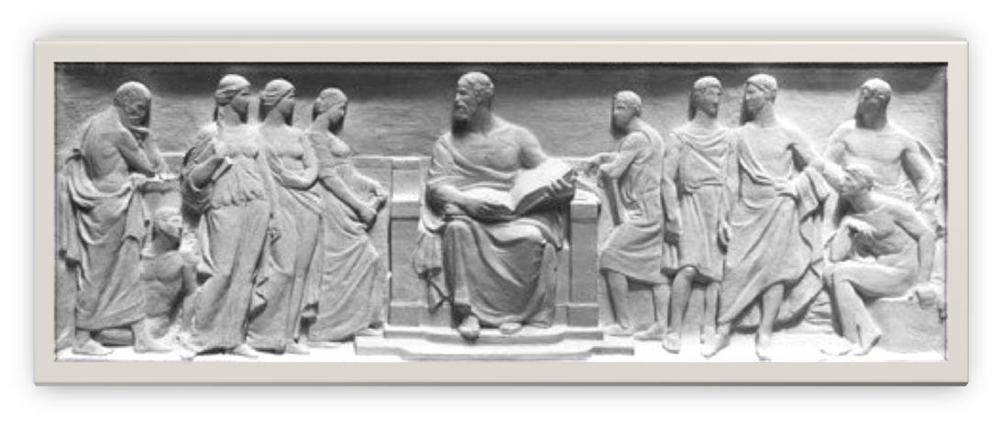
Graikija
Retorikos daugiau kaip 2500 m. prieš Kr. Sicilijoje pradėjo mokyti graikai sofistai (filosofai, išminties mokytojai).
VU, Filologijos fakultetas
Notes:
Graikijoje imtos kurti retorikos mokyklos, kuriose jaunimas buvo mokomas iškalbos meno, gero argumentavimo, o per pratybas skaitydavo ir analizuodavo savo arba patyrusių kalbų rašytojų (vadinamųjų logografų) parašytas kalbas.

Slide 4
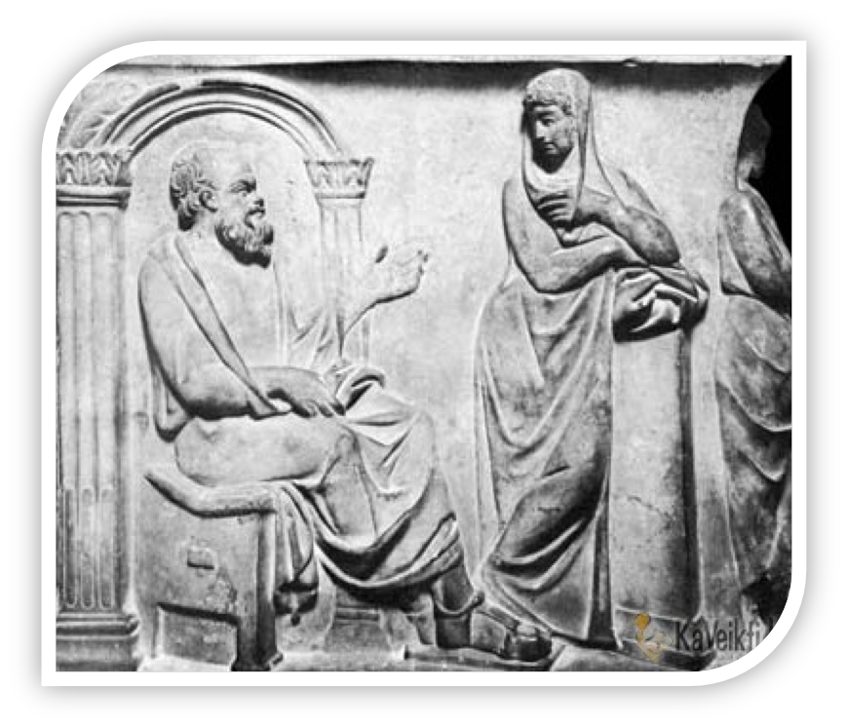
Graikija
Argumentuotai kalbėti:
Teismo salėje.
Senate.
Viešojoje erdvėje.
VU, Filologijos fakultetas

Slide 5
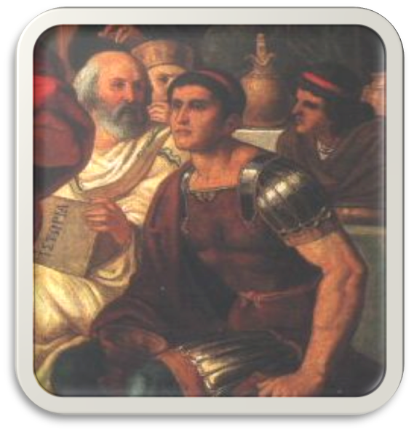
Graikija
Formuojamos viešojo gyvenimo normos:
pirmiausia teisės ir politinės,
su jomis ir visuomeninės,
ir etinės normos.
VU, Filologijos fakultetas

Slide 6
Graikija
Manyta, kad retorikos mokymu geriausiai išugdomas išmintingas ir doras žmogus – geras valstybės pilietis.
VU, Filologijos fakultetas

Slide 7
Graikija
Gera kalba:
pergali fizinės jėgos panaudojimą, smurtą, neteisybę ir melą;
nesantaiką pakeičia į santaiką;
VU, Filologijos fakultetas

Slide 8
Graikija
c) veikia protą, valią ir jausmus;
d) susilaukia klausytojų palankumo ir pritarimo, teikia jiems pasigėrėjimą.
VU, Filologijos fakultetas

Slide 9
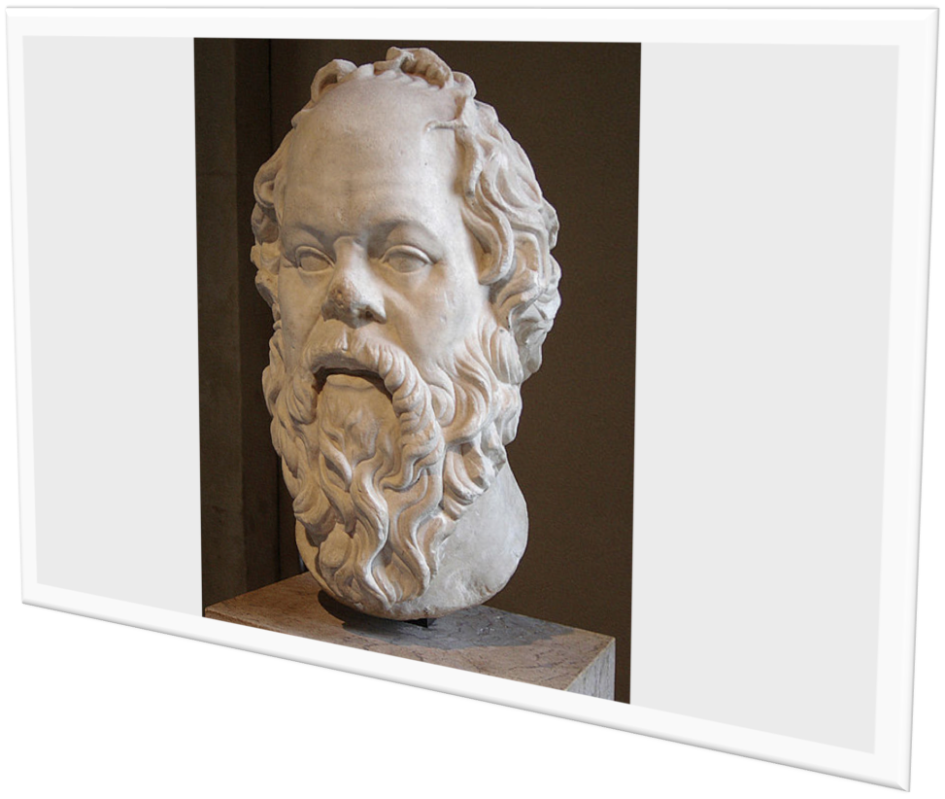
Graikija
Sokratas
mirė 399 m. pr. Kr.
Σωκράτης = Sokratēs
VU, Filologijos fakultetas
Notes:
Sofistai, mėgę įrodinėti, samprotauti, diskutuoti, filosofuoti, nenorėjo priimti išankstinių bet kokio pobūdžio dogmų pažodžiui ir interpretuodavo tas dogmas, ieškodami racionalios minties ir stiprindami mokinių valią. Jie stengdavosi žūtbūt įtikinti juos, teikdami gudrius provokuojančius klausimus.

Slide 10
Graikija
- Ar, tavo nuomone, aš pripažįstu kokių nors demonų egzistavimą?
- Taip, pripažįsti.
- O demonai argi ne dievų vaikai arba ne kažkas dieviška?
- Taip, dievų vaikai.
- Ar gali būti toks žmogus, kuris pripažintų dievų vaikus, o pačių dievų – ne?
VU, Filologijos fakultetas
Notes:
Provokaciniais klausimais garsėjo išminčius Sokratas. Jis siekė patikrinti mokinio pozicijos, nuomonės, įsitikinimų tvirtumą, sąžiningumą, teisingumą. Jo klausimų pagrindas, kai kalbėtojo pozicija atsisuka prieš jį patį.
Iš tiesų Sokrato klausimų negalima vadinti nekorektiškais, apie juos pasakoja Aristotelis III Retorikos knygoje, taip pat ir dialogų meistras Platonas naudojosi savo mokytojo Sokrato klausimų - atsakymų metodu ir netgi pagrindiniu savo kūrinių veikėju pasirinko Sokratą: šis pirmiausia tiksliai formuluoja klausimą, o paskui - atsakymas į jį turėjo iš dalies paaiškinti tiriamąjį objektą ir sudaryti prielaidas tolesnei jo analizei, vesti aistringo tiesos ieškojimo keliu. Žinoma, Sokratas mokėjo klausimų virtine užgriūti savo kaltintojus ir galų gale paskutiniuoju klausimu - atsakymu priremti prie sienos. Meleto, tvirtinusio, kad šis nepripažįstąs dievų, Sokratas paklausęs

Slide 11
Graikija
V a. prieš Kr. retorikos mokytojai
Korakas ir Teisijas.
„Nedorõs varnos (gr. Korax – varnas) nedoras ir kiaušinis.“
VU, Filologijos fakultetas
Notes:
„Jeigu tu, Korakai, išmokei mane retorikos, tai leiskis įtikinamas, kad tau nieko nepriklauso; o jeigu aš nesugebėsiu tavęs įtikinti, tai reikš, kad manęs neišmokei ir tokiu atveju užmokestis tau taip pat nepriklauso, nes, neišmokęs manęs retorikos meno, neišlaikei žodžio“. Į tai Korakas replikavo: „Jeigu mane, Teisijau, įtikinsi, kad man užmokestis nepriklauso, tai reikš, kad tave išmokiau įtikinimo meno ir tu man skolingas, tačiau jeigu tu manęs tuo neįtikinsi, tai tuo labiau privalai man užmokėti, nes nebūsiu įtikintas neimti iš tavęs užmokesčio“.

Slide 12
Graikija
Lisijas (apie 445 – 380 m. pr. Kr.)
Pasakojimas paprastas, be puošmenų, kalba taisyklinga, gryna, logiška.
Gorgijas (485 – 380 pr. Kr.)
Didžiausias dėmesys puošnumui, skambesiui.
Suklasifikavo viešąsias kalbas į teismų, politines ir progines.
VU, Filologijos fakultetas
Notes:
Gorgijas įtikinamai įrodinėja, kad ji visai nekalta: ji nesirenka, nesprendžia ir neveikia, bet pati yra pasirenkama gausybės vyrų, už ją sprendžia dievai ir likimas. Virtuoziški Gorgijo kalbos triukai, gebėjimas virš tiesos iškelti regimybę ir tikėtinumą, skambiomis ir sklandžiomis periodų deklamacijomis ir įgudusio žodžio meistro vingrybėmis menkus dalykus parodyti didelius, o didelius – menkus, susilaukė ir nemenkos kritikos.

Slide 13
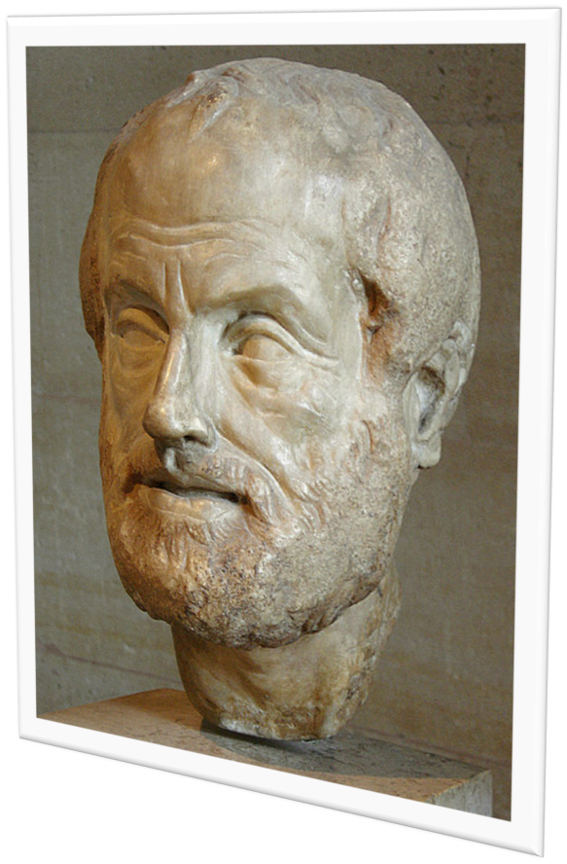
Graikija
Aristotelis
(384 – 322 m. pr. Kr.)
Αριστοτέλης
= Aristotelēs
VU, fakultetas
Notes:
Aristotelio retorika iš esmės buvo filologijos mokslas plačiąja prasme. Jo įtaka retorikos mokslo raidai tokia didelė, kad be jo postulatų neapseina turbūt nė vienas retorikos autorius. Aristotelio tiesos universalios ir aktualios. Didžiausi retorikos, filosofijos ir poetikos mokslo autoritetai iki šiol cituoja Aristotelį itin pagarbiai: „Taip sakė jau Aristotelis“...

Slide 14
Graikija
Retorika prasideda ten, kur griežtas įrodymas persipina su įtikinimu.
Įtikinti auditoriją prieš jos valią.
Pagrindas – logika.
Retorika – tarpininkas tarp filosofų ir sofistų.
VU, Filologijos fakultetas

Slide 15
Graikija
„Retorika“
Aptariamos trys būtinos iškalbos savybės: aiškumas (σαφήνεια),
taisyklinga graikų kalba (τò έλληνίζειν), tinkamumas (τò πρέπον).
VU, Filologijos fakultetas

Slide 16
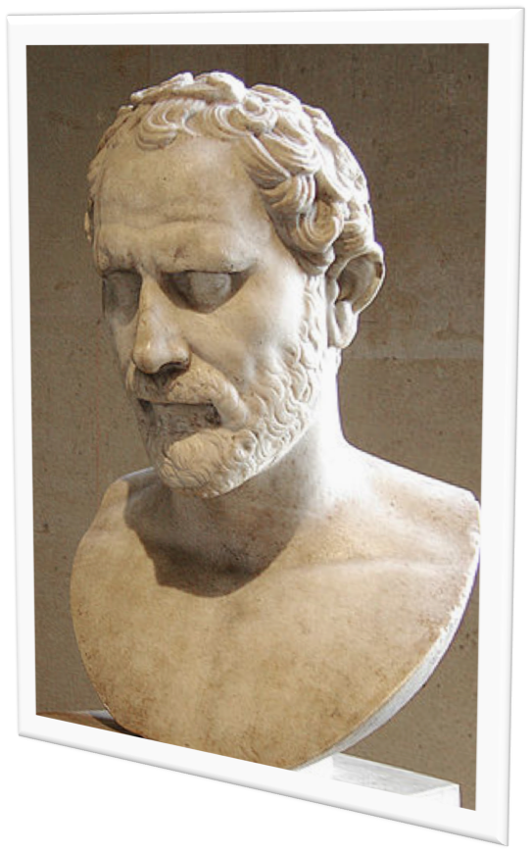
Graikija
Demostenas
(384 – 322 m. pr. Kr.)
Δημοσθένης
Dēmosthénēs
VU, fakultetas
Notes:
Demosteno vardas tapo oratoriaus sinonimu ne tik Graikijoje, bet ir visoje Europoje. Ir iki šių dienų Demosteno vardas tapęs bendriniu. Kai graikai didžiąja raide rašė Filosofas, turėjo galvoje tik Aristotelį, o kai rašė Poetas – prieš visų akis iškildavo didžiausias iš visų poetas Homeras, kai rašė ar tarė Retorius, galvoje turėjo vienintelį Demosteną.
karalius Filipas, perskaitęs vieną tokią kalbą, paradoksaliai pasakė, kad jeigu būtų girdėjęs šį oratorių kalbant, jo įtikintas tikrai būtų balsavęs už karą prieš save. Demostenas labai rimtai rengdavosi kalbėti, o kalbų turinys visada derėjo su forma. Didžiausią dėmesį jis skyrė kalbos sakymui: gestams, mimikai, balsui, aiškiai tarsenai.

Slide 17
Graikija
Tik būdami laisvi žmonės gali ieškoti tiesos!
DEMOKRATIJA, ŽODŽIO LAISVĖ, TIESA buvo ir lieka pamatas, ant kurio išaugo ir klasikinė, ir šiuolaikinė retorika.
Įtikinimas buvo ir liko pagrindinė retorikos sąvoka.
VU, Filologijos fakultetas

Slide 18
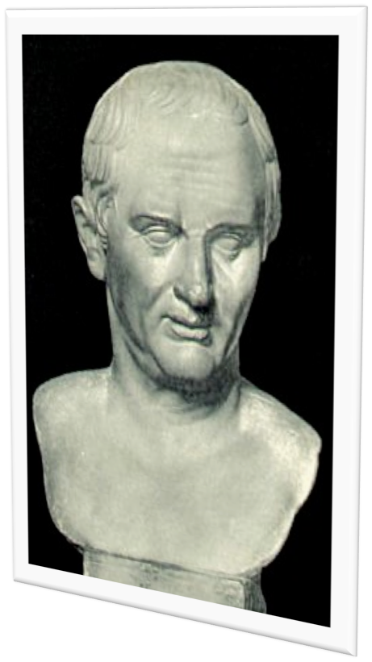
Roma
Ciceronas
(106 – 43 m. pr. Kr.)
Marcus Tullius Cicero
VU, Filologijos fakultetas

Slide 19
Roma
Cezaris
Atėjau. Pamačiau. Nugalėjau.
Ciceronas
Atėjau. Pasakiau. Įtikinau.
VU, Filologijos fakultetas

Slide 20
Roma
Cezaris:
„Ciceronas yra didesnis už visus laurais vainikuotus triumfatorius, nes žmogus, išplėtęs romėnų dvasios ribas, vertesnis už romėnų valstybės ribas išplėtusius karvedžius.“
VU, Filologijos fakultetas

Slide 21
Roma
„Apie oratorių“
stiliaus rūšys:
Žemasis
Vidurinysis
Aukštasis
VU, Filologijos fakultetas

Slide 22
Roma
TIKSLAI:
MOKYTI.
Oratorius privalo įrodyti savo ginamųjų teiginių teisingumą ir pamokyti klausytojus, kaip dera elgtis.
Tinka žemasis stilius, aiškūs, tikslūs, raiškūs sakiniai.
VU, Filologijos fakultetas

Slide 23
Roma
DŽIUGINTI.
Garbingas ir teisingas oratorius dailia kalba turi suteikti klausytojams pasigėrėjimą ir taip pelnyti jų palankumą.
Tinka vidurinysis stilius, taiklūs ir sąmojingi sakiniai.
VU, Filologijos fakultetas

Slide 24
Roma
JAUDINTI.
Oratorius turi gebėti sujaudinti, sukelti auditorijai tokius jausmus, kokių reikalauja situacija.
Tinka aukštasis stilius, svarūs ir įspūdingi sakiniai.
VU, Filologijos fakultetas

Slide 25
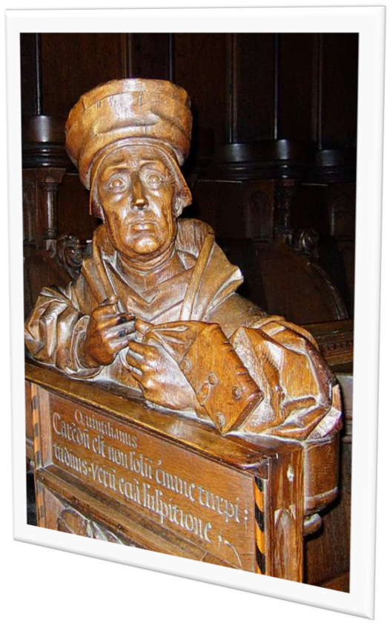
Roma
Markas Kvintilianas
Marcus Fabius Quintilianus
(35 – 96 m.)
12 knygų veikalas
„Oratoriaus mokymas“
VU, Filologijos fakultetas

Slide 26
Retorikos žlugimas
P. Ramee (1515–1572) laisvųjų menų reforma.
Loginis mąstymas, samprotavimas – logikai.
Dispozicija – dialektikai.
Oratoriaus moralė – etikai.
Retorika – mokslas apie kalbą ir stilių, ir kalbėjimo technika.
Atgimimas tik XX a.
VU, Filologijos fakultetas

Slide 27
Lietuva
Retorikos mokoma kartu su logika ir gramatika.
Vis dėlto krypstama į stilistiką ir poetiką.
Poetinė proginė retorika XVI a. Vilniaus jėzuitų
Akademijoje.
Motiejus Kazimieras Sarbievijus – stilistikos
ir poetikos meistras.
VU, Filologijos fakultetas

Slide 28
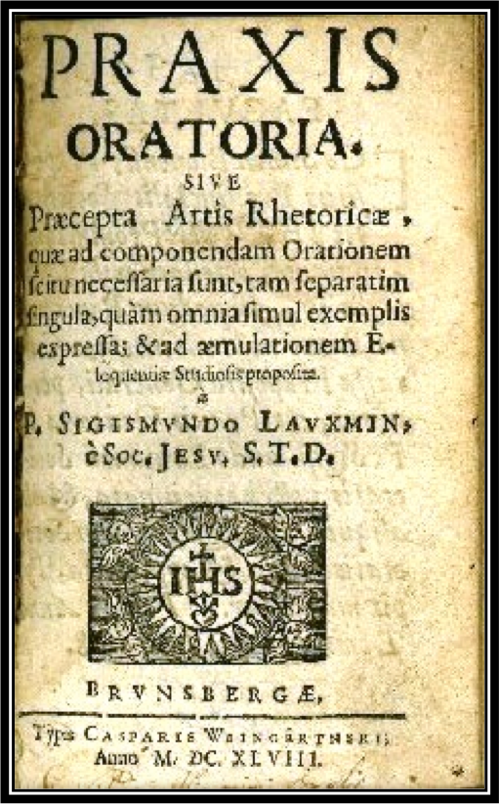
Lietuva
Žygimantas Liauksminas
„Oratoriaus praktika
arba retorikos meno taisyklės“
1648 m.,
14 leidimų visoje Europoje.
VU, Filologijos fakultetas

Slide 29
Lietuva
XVIII a. – XIX a. retorika transformuojasi į grožinės literatūros teoriją ir stilistiką, visas dėmesys sutelkiamas į kompoziciją ir retorines figūras.
VU, Filologijos fakultetas

Slide 30
Lietuva
XX a. pradžioje lietuviškos iškalbos praktiką visiškai perima stilistikos, literatūros teorijos ir gimtosios kalbos vadovėliai, didžiausias dėmesys skiriamas rašytiniams grožiniams tekstams. Retorikos nelieka net vardo.
VU, Filologijos fakultetas

Slide 31
Retorinis idealas ir oratoriaus asmenybės ugdymas
Pagal Aristotelį trys efektyvaus įtikinimo būdai – logas, etosas ir patosas – lemia oratoriaus bendravimo su klausytojais sėkmę. Logas apima temą, dalyką, loginį mąstymą, etosas – kalbėtojo būdą, kokį jį mato klausytojai, patosas – jausmų skalę.
VU, Filologijos fakultetas

Slide 32
Retorinis idealas ir oratoriaus asmenybės ugdymas
Ciceronas: „žmonių giminėje nieko nėra taip reta kaip tobulas oratorius“.
Tikras oratorius yra su dialektiko sąmojingumu, filosofų mintimis, poetų žodžiais, teisininkų atmintimi, tragikų balsu, geriausių aktorių vaidyba.
VU, Filologijos fakultetas

Slide 33
Retorinis idealas ir oratoriaus asmenybės ugdymas
Katonas Vyresnysis. Oratorius yra geras vyras, turintis iškalbos patirtį (Orator est vir bonus dicendi peritus).
Vir bonus – išmanantis kultūrą, išsilavinęs, išsiauklėjęs ir moralus.
VU, Filologijos fakultetas

Slide 34
Šiuolaikinio oratoriaus ugdymo teorija
R. Koženiauskienė: „Oratoriaus asmenybė yra 7 didžiųjų E – Erudicijos, Etikos, Etiketo, Energijos, Estetikos, Emocijų (iš jų ir empatijos), Elokvencijos – sintezė.“
VU, Filologijos fakultetas

Slide 35
Graikų retorikos mokslą
sudarė penkių dalių kanonas,
jį kartu su kultūra perėmė
romėnai, juo didžia dalimi
vadovaujasi šiuolaikinė retorika.
VU, Filologijos fakultetas

Slide 36
Šiuolaikinė retorika
Klasikinė retorika Šiuolaikinė retorika
Invencija Temos, problemos
(medžiagos ieškojimas medžiagos
ir rinkimas temai, rinkimas.
radimas, ką pasakyti).
Dispozicija (nuosekli, Loginis teksto
logiška, rišli teksto komponavimas.
struktūra).
VU, Filologijos fakultetas

Slide 37
Elokucija (kalbos Kalbinis ir
parengimas kalbos stilistinis kalbos
ir stiliaus atžvilgiu). sutvarkymas.
Memorija Kalbos sakymo
(atminties ugdymas). būdo parinkimas.
VU, Filologijos fakultetas

Slide 38
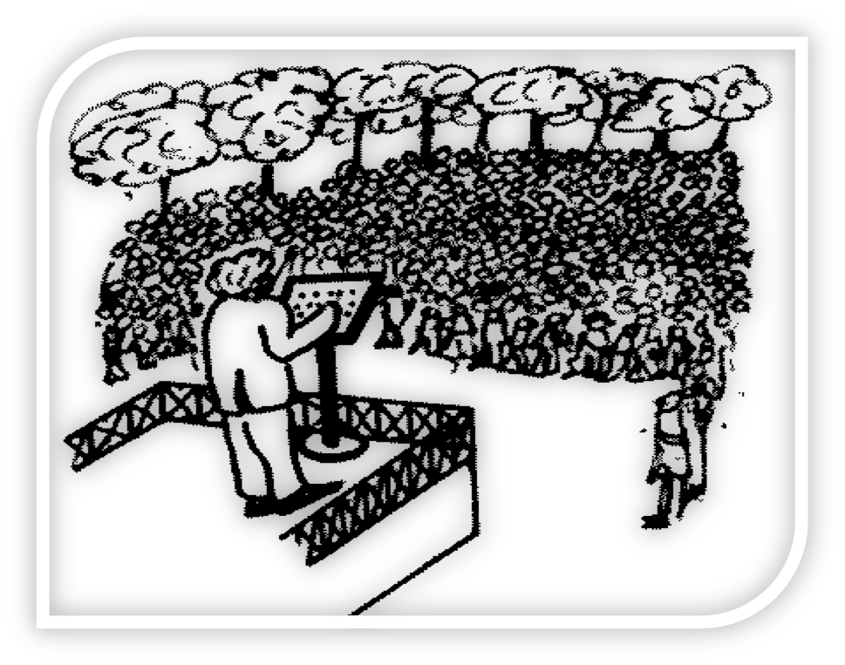
Akcija – (atlikimas, Kalbos sakymas.
sakymas, balso,
gestų, mimikos
mokslas).
VU, Filologijos fakultetas

Slide 39
Šiuolaikinei retorikai rūpi abi pusės – ir kalbėtojas, ir klausytojas. Kaip ir klasikinėje
retorikoje, svarbi
kalbančiojo retorika,
bet daug dėmesio
skiriama klausančiojo
retorikai.
VU, Filologijos fakultetas

Slide 40
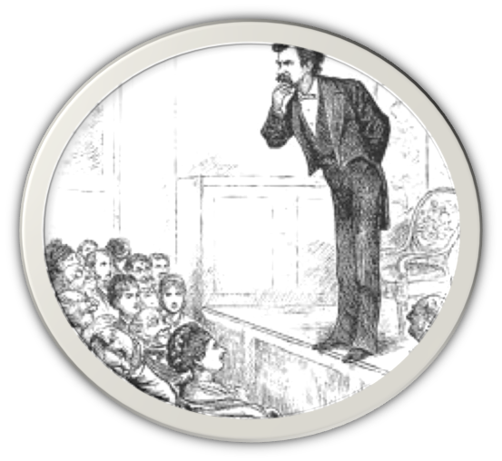
Klasikinėje retorikoje buvo būtina išmokti kalbą atmintinai, todėl
memorija buvo svarbi
retorikos dalis.
VU, Filologijos fakultetas

Slide 41
Reklama – mažoji retorikos forma!
VU, Filologijos fakultetas

Slide 42
Reklama – mažoji retorikos forma!
Reklamos atveju susiduriama su tikru paradoksu – priverstiniu paklusnumu, esant laisvam pasirinkimui.
VU, Filologijos fakultetas

Slide 43
VU, Filologijos fakultetas

Slide 44
Viešoji kalba
Viešoji kalba – oratoriaus monologas tam tikra tema, skirtas iš anksto organizuotai klausytojų grupei.
Viešoji kalba – pagrindinė retorikos forma.
VU, Filologijos fakultetas

Slide 45
Viešoji kalba
Viešosios kalbos aplinkybės:
kas kalbama
kam kalbama
kaip kalbama
kur kalbama
VU, Filologijos fakultetas

Slide 46
Viešoji kalba
Viešųjų kalbų tipai pagal tikslus:
informacinės
apeliacinės – įtikinimo, įtaigos ir skatinimo
estetinės, arba emocinės
VU, Filologijos fakultetas

Slide 47
Viešoji kalba
Viešųjų kalbų tipai pagal tematiką ir oratoriaus veiklą:
akademinės kalbos
juridinės kalbos
teologinės kalbos
politinės kalbos
administracinės kalbos
proginės kalbos
VU, Filologijos fakultetas

Slide 48
Viešoji kalba
Viešųjų kalbų tipai pagal parengimo ir sakymo būdą:
skaitomosios kalbos
laisvosios kalbos
improvizuotosios kalbos
VU, Filologijos fakultetas

Slide 49
Viešoji kalba
Viešųjų kalbų žanrai:
pranešimas,
paskaita,
prakalba,
pamokslas,
žodis,
epitafinė kalba,
tostas ir t.t.
VU, Filologijos fakultetas

Slide 50
Informacijos pateikimo intencijos
Informuoti, pranešti, supažindinti, išaiškinti
Įrodyti – be to neįmanoma įtikinti
Įtikinti
Įteigti
Manipuliuoti
Atlikti ritualą
VU, Filologijos fakultetas

Slide 51
Kalbos parengimo formos
Rašomas visas tekstas
Rašomas konspektas
Rašomos tezės
Rašomas planas
VU, Filologijos fakultetas

Slide 52
Loginio mąstymo kanonai
Tai loginės ir retorinės topikos kūrimo pamatas:
prieštaravimo dėsnis
kalbėtojas neturi prieštarauti pats sau
negalimo trečiojo dėsnis
jam pritaikyti reikia griežto semantinio supriešinimo (kaltas/nekaltas, teistas/neteistas, gyvas/miręs, nėščia/nenėščia ir t.t.
pakankamo pagrindo dėsnis
kiekvienas tvirtinimas turi turėti patikimą pamatą – įrodytas, pagrįstas, argumentuotas
VU, Filologijos fakultetas

Slide 53
Loginio mąstymo kanonai
tapatybės dėsnis
kalbėtojas ir klausytojas galvoje turi turėti tą patį objektą, kuris kiekvienoje kalboje gali arba turi būti apibrėžiamas iš naujo (nustatoma definicija)
VU, Filologijos fakultetas

Slide 54
Retorinė argumentacija
Argumentavimo tikslas – įrodyti ir įtikinti.
Retorinės sėkmės hierarchija:
įrodyta ir įtikinta (tobula kalba)
neįrodyta, bet įtikinta
įrodyta, bet neįtikinta
neįrodyta ir neįtikinta (visiška retorinė nesėkmė)
VU, Filologijos fakultetas

Slide 55
Retorinė argumentacija
Retorinė argumentacija sutaptų su logine, jei neturėtume galvoje argumentavimo meno, kuris reiškia adresato paisymą, tam tikros strategijos ir taktikos pasirinkimą.
Galimos strategijos:
nuo silpniausio iki stipriausio
nuo stipriausio iki silpniausio
ordo Homericus – priekyje stiprūs, viduryje silpniausi, gale stipriausi
VU, Filologijos fakultetas

Slide 56
Argumentai
Argumentavimas netinkamas, kai:
argumentas nepakankamai svarus
argumentas prieštaringas (argumentai prieštarauja vienas kitam)
vietoj įrodymų teikiami gandai, vietoj faktų – spėlionės
daroma tariama išvada – argumentai teisingi, bet nepakankami pagrįsti tezę
VU, Filologijos fakultetas

Slide 57
Argumentai
vietoj duomenų, įrodymų ir išvadų viskas nukreipiama į kokį nors žmogų (argumentum ad hominem) – negalima teigti, kad žymių žmonių nuomonė nėra argumentas, tačiau jis ne loginis, o retorinis, pridėtinis prie loginių
VU, Filologijos fakultetas

Slide 58
Argumentai
apeliuojama ne į pačios tezės teisingumą, o į ją pateikusio žmogaus ypatybes (argumentum ad personam) – pvz., nespėjote kojų apšilti, o jau keliate savo idėjas; jūs per jauna mane mokyti
VU, Filologijos fakultetas

Slide 59
Argumentai
Argumentas ad absurdum
Veda prie absurdiškos išvados. Ji daroma ne iš loginio samprotavimo, o tik iš to paties teiginio pakartojimo kiek kitais žodžiais, tikroji priežastis taip ir nenurodoma.
VU, Filologijos fakultetas

Slide 60
Argumentai
Argumentas ad misericordiam
Tai argumentas žmonių gailestingumui sukelti, jo griebiamasi savo silpnumui pridengti, vaizduojant save kaip provokacijos, šmeižto ar sąmokslo auką.
VU, Filologijos fakultetas

Slide 61
Argumentai
Argumentas ad baculinum
Lazdos argumentas – tai psichologinio poveikio priemonių pasitelkimas kalboje, kai bauginama, gąsdinama.
VU, Filologijos fakultetas

Slide 62
Argumentai
Argumentas ad populum
Apeliuojama į paprastų žmonių, t. y. publikos, minios, nuotaikas.
VU, Filologijos fakultetas

Slide 63
Viešas kalbėjimas yra paveikaus bendravimo teorijų pritaikymas. Jos buvo plėtojamos daugiau kaip 2500 metų žmonėms perpratant oratorystę ir jos mokant kitus. Visi paaiškinimai pagrįsti retorikos teorijos tradicijomis“ (D. Zarefsky. Oratorystės menas, p. 18).
VU, Filologijos fakultetas

Slide 64
Kompozicija
SALUTATIO
EXORDIUM
NARRATIO et PARTITIO
ARGUMENTATIO
CONFUTATIO
CONCLUSIO
VU, Filologijos fakultetas

Slide 65
Kreipimasis ir pasveikinimas
Įžanga
Pasakojimas, temos pristatymas, pagrindinės tezės (nuomonės) iškėlimas ir jos padalijimas
Nuomonės pagrindimas
Priešingos nuomonės sugriovimas
Pabaiga
VU, Filologijos fakultetas

Slide 66
I. Įžanga II. Pagrindinis tekstas III. Pabaiga
VU, Filologijos fakultetas

Slide 67
Įžangų tipai
Susitapatinimas su auditorija
Sąsaja su kalbos situacija
Tikslo išdėstymas
Temos svarbumo išdėstymas
VU, Filologijos fakultetas

Slide 68
Įžangų tipai
Statistinių duomenų citavimas ir teiginių formulavimas
Istorijos pasakojimas
Analogija
Retorinis klausimas
Citavimas
Humoras
VU, Filologijos fakultetas

Slide 69
Įžangos funkcijos
Pasisveikinti.
Sudaryti pirmąjį įspūdį apie save.
Pristatyti klausytojams temą, paaiškinti tikslą.
Patraukti ir sudominti juos, įgyti jų pasiti- kėjimą ir palankumą.
VU, Filologijos fakultetas

Slide 70
Įžangos
Įprastoji
Tikslas – informuoti, pranešti, nuomonė
Patraukiančioji
Autoironija, humoras, nuoširdumas, atvirumas, įsimenanti analogija
Iškilmingoji
Tikslas – paveikti emociškai
VU, Filologijos fakultetas

Slide 71
Pabaigos tipai
Apibendrinimas
Citavimas
Asmeninio ryšio kūrimas
Iššūkis auditorijai
Utopinė vizija
VU, Filologijos fakultetas

Slide 72
Pabaigos funkcijos
Pakartoti svarbiausą idėją
Apibendrinti pagrindines mintis, argumentus
Sustiprinti klausytojų jausmus
Paraginti veikti
Padėkoti klausytojams už dėmesį
VU, Filologijos fakultetas

Slide 73
Pabaiga – svarbiausias užveriamasis kalbos akcentas. Tai, kas pasakoma pabaigoje, geriausiai išlieka klausytojų atmintyje.
Ji turi būti trumpa, aiški ir įspūdinga.
VU, Filologijos fakultetas

Slide 74
Intertekstualumas
Citata
Tiesioginė kalba
Netiesioginė kalba
Menamoji tiesioginė kalba
Menamasis dialogas
Parafrazė
Frazeologijos atnaujinimas
VU, Filologijos fakultetas

Slide 75
Parodija
Nuoroda (paminėjimas)
Aliuzija į žinomą tekstą
Referencija
VU, Filologijos fakultetas

Slide 76
Oratorius
filosofas
rašytojas
politikas
aktorius
pedagogas
diktatorius
VU, Filologijos fakultetas

Slide 77
Balsas (tonas, tembras, melodika, ritmas, gramatiniai ir loginiai akcentai)
Intonacija (gramatinė, loginė, diferencinė, ekspresinė)
Pauzės (fiziologinė, gramatinė, loginė, psichologinė)
VU, Filologijos fakultetas

Slide 78
Intonacija
Raiškumas
Argumentų stiprumas
VU, Filologijos fakultetas

Slide 79
Gramatinė intonacija:
Pradžia ⟾ Pabaiga ⟽
Kilimas ⤻ Kritimas ⤼
Prezidentas išvyko į Japoniją, ⤼ grįždamas aplankys Korėjoje studijuojančią dukrą.
VU, Filologijos fakultetas

Slide 80
Loginė intonacija:
Šiandien numatomas lietus.
Šiandien numatomas lietus.
Šiandien numatomas lietus.
Čia mano vieta.
VU, Filologijos fakultetas

Slide 81
Diferencinė intonacija:
teigimas ⟺ neigimas, konstatavimas ⟺ klausimas, liepimas ⟺ prašymas, prašymas ⟺ skatinimas, pageidavimas ⟺ reikalavimas ir pan.
VU, Filologijos fakultetas

Slide 82
Ekspresinė intonacija:
tvirtinimas, džiaugsmas, įsitikinimas, viltis, apgailestavimas, atsiprašymas, pasipiktinimas, neviltis, sarkazmas ir t.t.
Ačiū, kad atėjote/ klausėte/… Geros dienos.
Žmogus skiria 10 000 balso atspalvių!
VU, Filologijos fakultetas

Slide 83
Tempas – derinamas prie klausytojų intelekto, profesijos, kalbėjimo situacijos, įvykio svarbumo/ netikėtumo, informacijos sudėtingumo, laidos pobūdžio.
Žinomi dalykai – greičiau, nežinomi – lėčiau.
Nesureikšminti kiekvieno žodžio ar frazės!
VU, Filologijos fakultetas

Slide 84
Ritmas – tam tikras sakinių bangavimas, garsų, žodžių, frazių, posakių, sakinių išdėstymo būdas, kalbėjimo tempo, pauzių, aukšto ir žemo tono kartojimais ir kaita.
Sakytinei kalbai – trumpesni sakiniai!
„Žmogus trumpalaikėje atmintyje išlaiko 10,5 rišlaus sakytinio teksto žodžių.“
Kvėpavimas!
VU, Filologijos fakultetas

Slide 85
Pauzės
Fiziologinė pauzė – įkvėpti oro!
Pageidautina, kad sutaptų su gramatinėmis ir loginėmis pauzėmis.
VU, Filologijos fakultetas

Slide 86
Gramatinė pauzė:
parodo sakinio struktūrą, žymima įvairiais skirtukais.
Nes dangus pasikrutys / saulė užutems / mėnuo krauju pavirs / žvaigždės iš dangaus puldinės: oras žaibais ir perkūnais / debesys gaudimu ir braškėjimu / marios ūžimu / žemė lumpėjimu… (iš M. Daukšos „Postilės“)
VU, Filologijos fakultetas

Slide 87
Loginė pauzė:
susijusi su minties prasme, aiškumu.
Sociologų duomenimis / M.T. aplenkė V.V. / šiuo metu populiariausias E.K. vertinamas X balų.
Sociologų duomenimis / M.T. aplenkė V.V. / šiuo metu populiariausias / E.K. vertinamas X balų.
VU, Filologijos fakultetas

Slide 88
Psichologinė pauzė:
1) potekstei atskleisti;
2) klausytojų dėmesiui palaikyti.
1 pauzę gali lydėti gestai, mimika, reikšmingas nutylėjimas.
2 pauzė galima pradžioje; galimi nukrypimai nuo temos (klausytojų poilsio pauzė).
VU, Filologijos fakultetas

Slide 89
Akcentai
Loginis akcentas (arba sakinio kirtis) – stipresnis frazės ištarimas.
Svetimo skausmo nebūna.
Pirk prekę lietuvišką.
VU, Filologijos fakultetas

Slide 90
Emfatinis akcentas – sutampa su loginiu, tačiau jam būdinga emocinė intonacija (gali būti lydima juoku, šypsena, atodūsiu, mirktelėjimu…).
Ir kad ištartume vieną žodį, kuris skamba ausyse ir kai kada ištrūksta iš burnos, – ne-pri-klau-so-my-bė!
VU, Filologijos fakultetas

Slide 91
Simbolinis akcentas – reiškiamas jaustukais, ištiktukais, žyminčiais vaizdą ar garsą.
Tuo tarpu aš rašau savo tryliktąją… (tfiu, na ir skaičius, atleiskite, aš truputį prietaringas)…
VU, Filologijos fakultetas

Slide 92
„Kalbėti yra daug sunkiau, negu iš pirmo žvilgsnio atrodo.“
VU, Filologijos fakultetas

Slide 93
Oratorius
Laikysena, gestai, mimika, apranga, šukuosena...
Tarsena
VU, Filologijos fakultetas

Slide 94
Patarimai oratoriui
Kalbėjimo tempą derink prie klausytojų lygio
Nekalbėk greičiau nei klausytojai mąsto ir suvokia: jie turi spėti įsisąmoninti informaciją
Nekalbėk per lėtai – įvarysi nuobodulį.
Sudėtingus dalykus aiškink lėčiau, paprastesnius greičiau.
VU, Filologijos fakultetas

Slide 95
Patarimai oratoriui
Nesureikšmink kiekvieno žodžio – toks pabrėžimas netenka prasmės.
Nepamiršk pauzių – jos leidžia atsikvėpti, padeda išlaikyti deramą tempą, sutelkia klausytojų dėmesį. Pauzės yra viešosios kalbos kompozicijos dalis.
Paisyk loginių pauzių.
VU, Filologijos fakultetas

Slide 96
Patarimai oratoriui
Klausytojai tave mato visą – tarsi peršviečia rentgenu.
Venk visko, kas rėksminga, kas blaško, atitraukia dėmesį nuo kalbos turinio.
Ypač saugokis neetiškų, nemalonių klausytojų akiai judesių, mimikos ar įpročių.
Klausytojams patinka reti, santūrūs, bet aiškūs gestai.
VU, Filologijos fakultetas

Slide 97
Patarimai oratoriui
Kiekvienas gestas turi būti pagrįstas.
Nuolat rankomis mojuojantis oratorius – menkos kultūros požymis.
Jeigu nepasiseka minties išreikšti žodžiais, rankų gestais retai kada pavyks ją „nupiešti“.
Geriau už gestus kalba veidas, ypač akys.
Šypsena, tik, žinoma, ne dirbtinė. Kuo ji santūresnė, tuo paveikesnė.
VU, Filologijos fakultetas

Slide 98
Patarimai oratoriui
Gerai pasirenk. Apmąstyk argumentus už ir prieš.
Numatyk, kokie bus tavo klausytojai (jų lūkesčiai, interesai, tikslai, pažiūros, amžius, išsilavinimas).
Galvoje turėk nuoseklų savo kalbos planą.
Pasitikėk savo jėgomis, bet visiškai neatsipalaiduok.
VU, Filologijos fakultetas

Slide 99
Patarimai oratoriui
Stenkis atsikratyti auditorijos baimės, bet ne kūrybinio jaudulio.
Kalbėk be popieriaus.
Jausk ryšį su klausytojais: reaguok į jų nuotaikas, derinkis prie aplinkybių.
Kalbėk aiškiai, taisyklingai ir suprantamai, ne bendromis frazėmis.
VU, Filologijos fakultetas

Slide 100
Patarimai oratoriui
Argumentuok energingai, gyvai, bet ramiai.
Pasakok glaustai ir paprastai: viena mintis – vienas sakinys.
Nesiek dirbtinių efektų.
Būk geranoriškas, bet su klausytojais nekoketuok.
Venk monotonijos.
VU, Filologijos fakultetas

Slide 101
Patarimai oratoriui
Leisk klausytojams pailsėti: daryk pauzes.
Elkis natūraliai ir visais atžvilgiais etiškai.
Gerbk klausytojus.
Laikykis reglamento.
VU, Filologijos fakultetas

Slide 102
Karnegio technologijos institutas: „kalboje yra dar kažkas, be žodžių, ir šis kažkas turi reikšmę. Ne taip svarbu, ką jūs sakote, o kaip jūs sakote“.
Pasak Lerojaus Dorsey, lyderystė = vadovavimas, pasireiškiantis per kalbą ir įtikinėjimą.
VU, Filologijos fakultetas

Slide 103
President Obama's best speeches

Slide 104
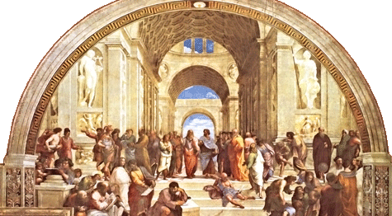
Ačiū už dėmesį!
VU, Filologijos fakultetas

